Slide 1
Осанка- стройная спина

Slide 2
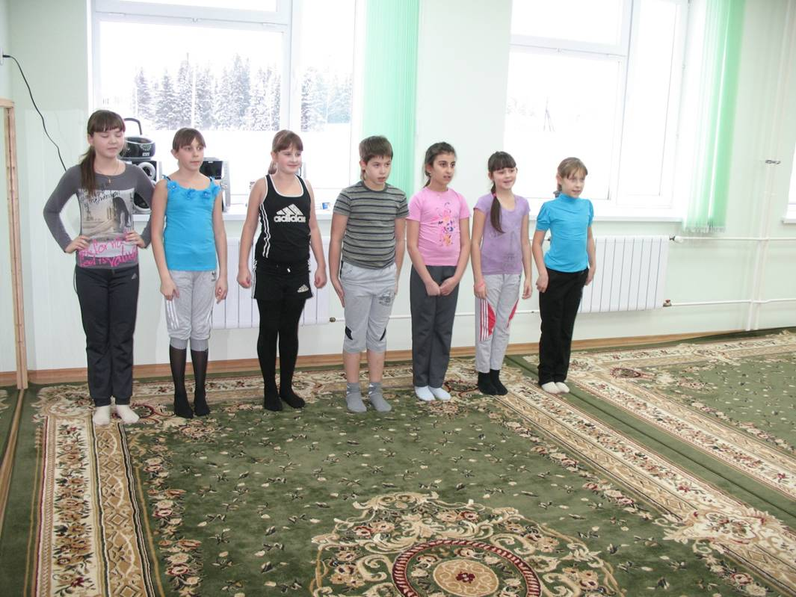
Группа «Крепыш»

Slide 3
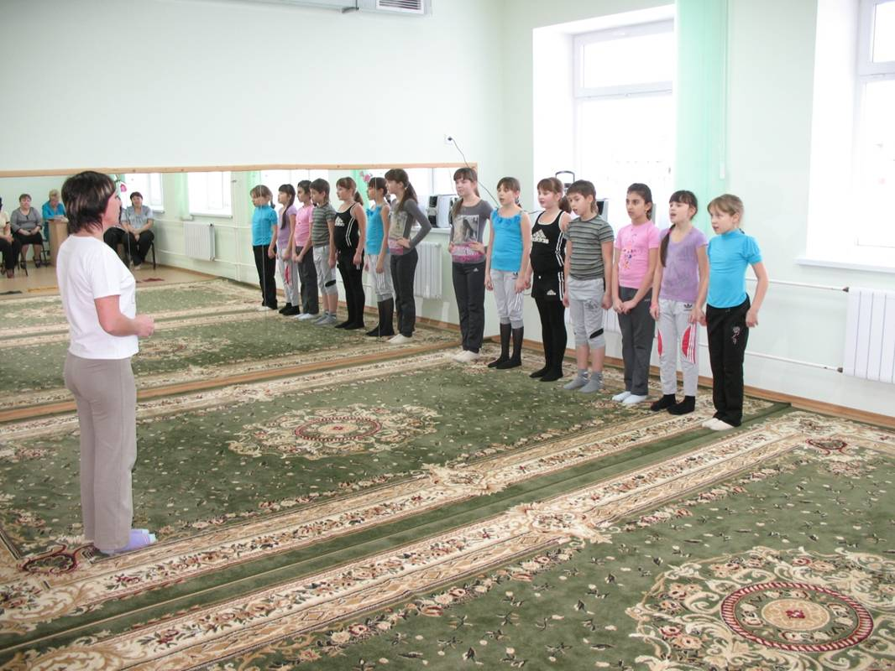
«Будем мышцы развивать, позвоночник укреплять!»

Slide 4
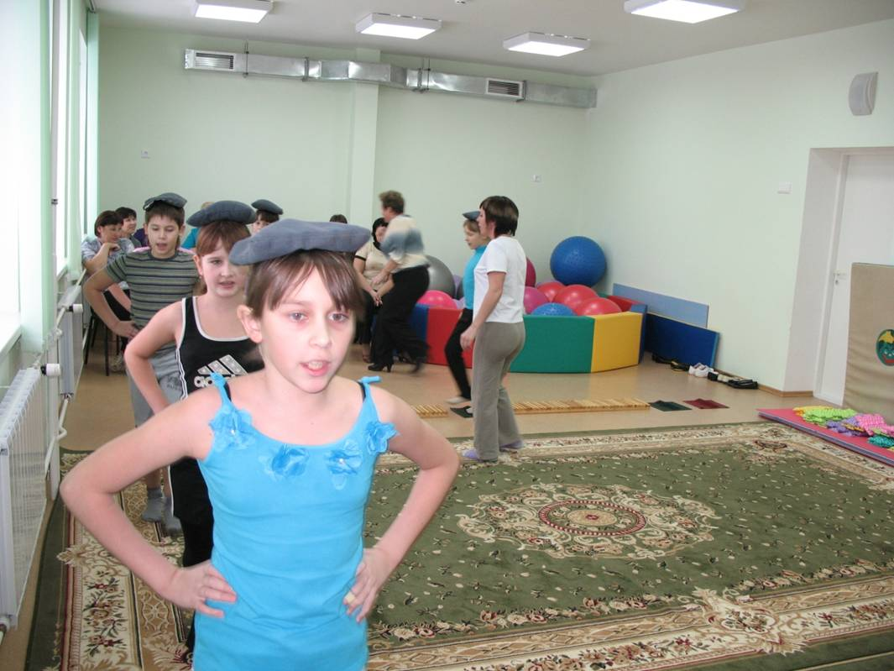
«При ходьбе живот втяни, спину ровную держи!»

Slide 5
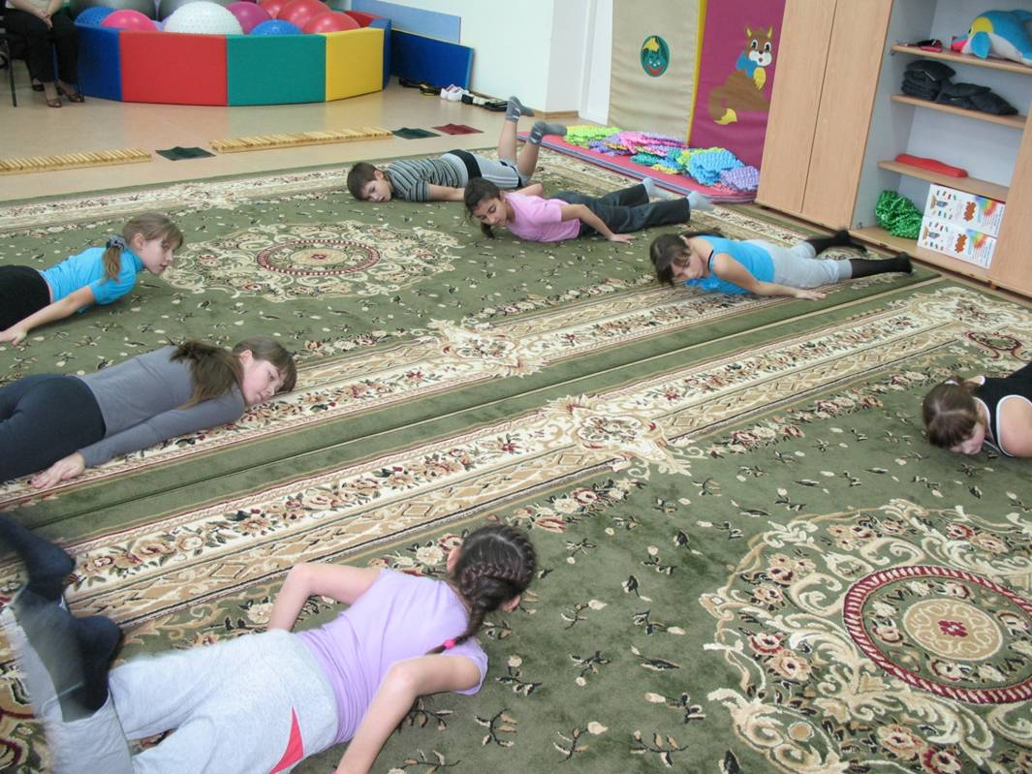
«Будем лучше расслабляться, что бы меньше утомляться!»

Slide 6
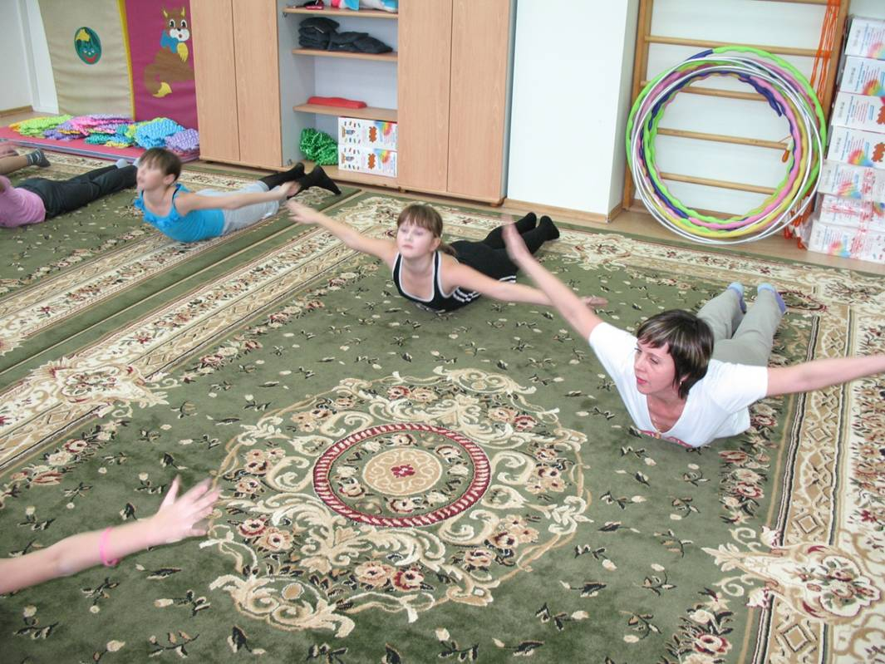
«Как пружина напрягусь, на живот перевернусь!»

Slide 7
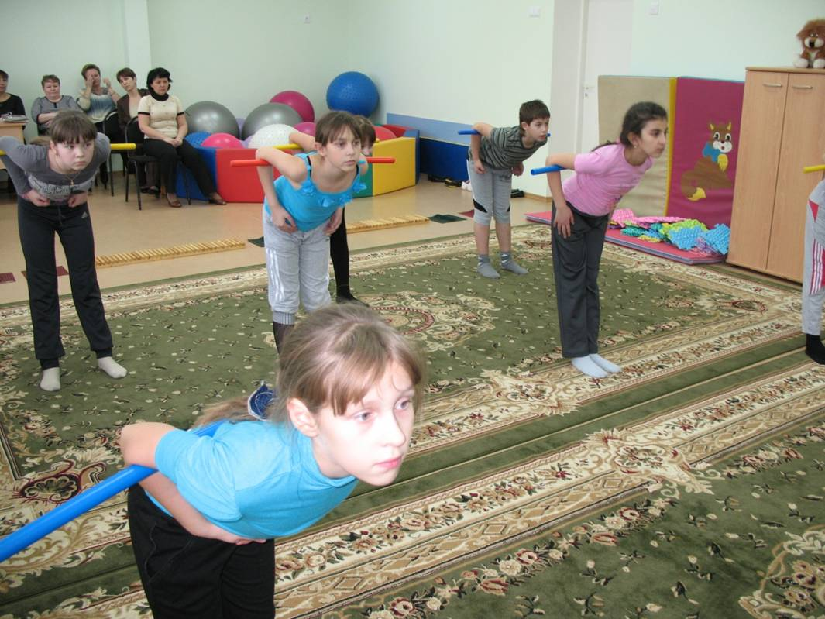
«Наклонись чуть подбородком, будет стройная походка!»

Slide 8
«Сколиоз чтоб победить, нужно очень крепким быть!»

Slide 9
«Пресс брюшной я укрепляю- поясницу выпрямляю!»

Slide 10
«Сколиоз там отступает, где осанку соблюдают!»

Slide 11
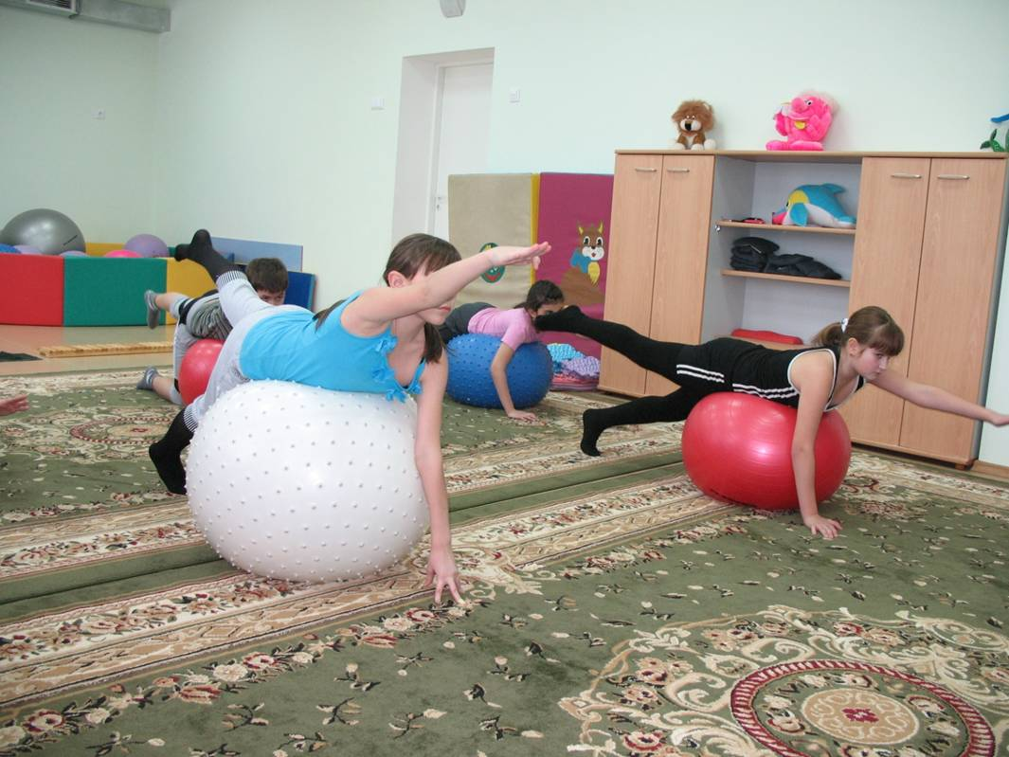
«Я к стройной выправке стремлюсь- осанке правильной учусь!»

Slide 12
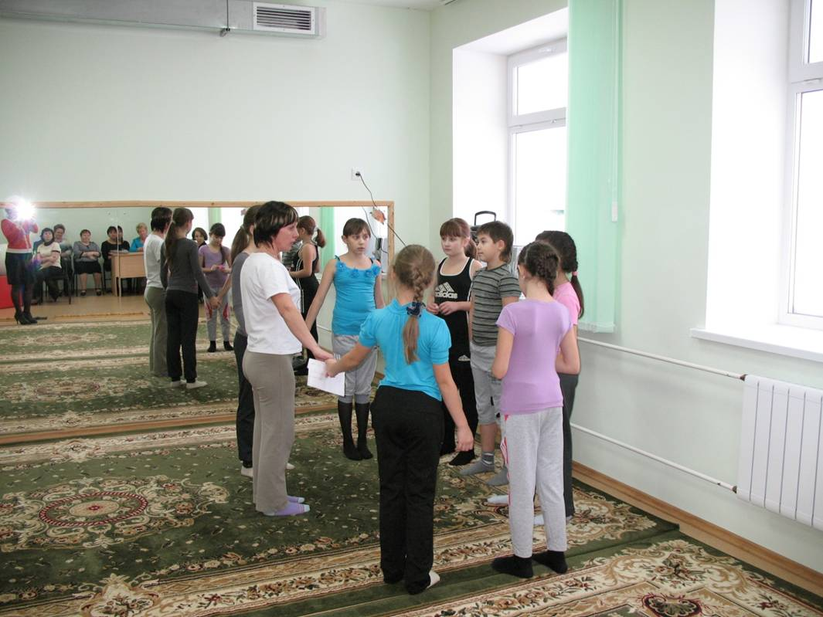
«Хорошо позанимались- силы, бодрости набрались!»

Slide 13
Спасибо за внимание!

